Slide 1
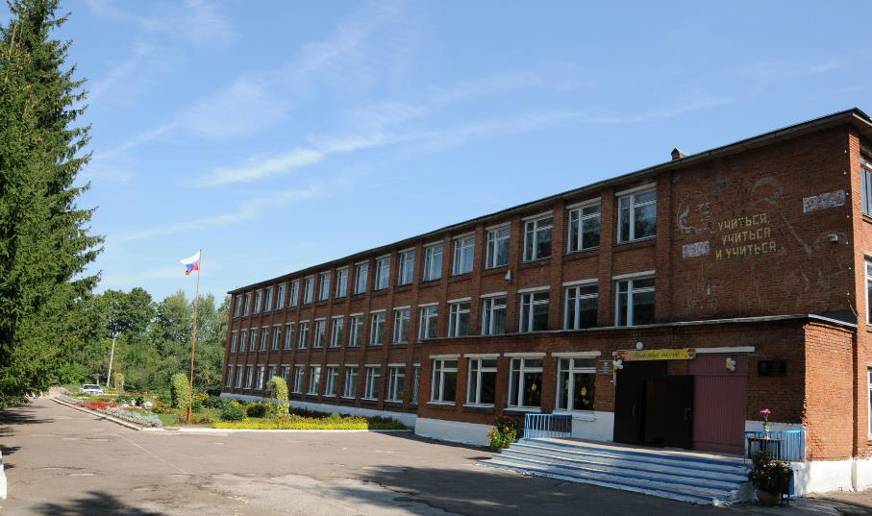
Внеурочная деятельность
«Я – гражданин России»
МОУ «Узуновская СОШ»
Подготовила:
Г.Н. Рыбак

Slide 2
В структуре Базисного учебного плана выделяется три раздела:
Инвариантная часть
Вариативная часть
Внеурочная деятельность
Notes:
2

Slide 3
Внеурочная деятельность
«Я – гражданин России»
Обоснование выбора темы
Воспитание гражданина страны – одно из главных условий национального возрождения.
Программа «Я – гражданин России» является основой к программе духовно – нравственного развития и воспитания обучающихся на ступени НОО, установленных Стандартом второго поколения и основной образовательной программы образовательного учреждения. С учётом воспитательной, учебной, внеучебной, социально-значимой деятельности обучающихся, основанной на системе духовных идеалов, моральных приоритетов, реализуемого в совместной деятельности школы, семьи и других объектов общественной жизни.
Notes:
3

Slide 4
Внеурочная деятельность
«Я – гражданин России»
Актуальность
Современный период в российской истории и образовании – время смены ценностных ориентиров, когда нарушается духовное единство общества, меняются жизненные приоритеты молодежи, происходит разрушение ценностей старшего поколения, а также деформация традиционных для страны моральных норм и нравственных установок.
Кризис духовности, нравственности является одной из самых опасных болезней общества, так как духовность и нравственность есть социальный иммунитет любого народа.
В связи с происходящими в социокультурной и духовной сфере современного общества глобальными проблемами преобразованиями проблема духовно - нравственного воспитания подрастающего поколения приобретает особую актуальность. Обеспечение духовной безопасности страны тесно связано с защитой культурного, духовно – нравственного наследия, исторических традиций и норм общественной жизни, с религиозной грамотностью народа, что может дать только полноценно организованная система воспитания.
Notes:
4

Slide 5
Цель:
Создание условий для формирования личности гражданина и патриота России.
Notes:
5

Slide 6
Задачи:
Воспитывать уважительное отношение к героическому прошлому Родины, её истории и традициям;
Развивать у каждого ученика верность Отечеству, готовность приносить пользу обществу и государству.
Notes:
6

Slide 7
Рабочая программа
«Я – гражданин России»
1 ступень – 1 класс
«Маленькие Россияне»
2 ступень – 2 класс «Моя Малая Родина»
3 ступень – 3 класс
«Россия – Родина моя»
4 ступень – 4 класс
«Я гражданин России»

Slide 8
Программа включает 6 направлений:
«Я и я»
«Я и семья»
«Я и культура»
«Я и школа»
«Я и моё Отечество»
«Я и планета»
Notes:
Всё многообразие добрых дел, которые могут происходить в школе, традиционно разделяют на три официальных вида деятельности.
1) Урочная деятельность – ценностные знания и опыт, приобретаемые в рамках учебной деятельности. Далее в Программе этот вид деятельности обозначается как Учёба. Здесь осмысление ценностей («на словах») происходит при решении нравственно-оценочных заданий по литературному чтению, окружающему миру и другим предметам, имеющим личностные линии развития. Проявление же ценностей «на деле» обеспечивается активными образовательными технологиями, требующими коллективного взаимодействия.
2) Внеурочная деятельность – ценностные знания и опыт, приобретаемые учениками в ходе участия в специально организованных беседах, классных часах, праздниках, экскурсиях, театральных представлениях, работе кружков и т.д. Далее в Программе этот вид деятельности обозначается после уроков.
3) Внешкольная деятельность – начальный гражданский опыт, приобретаемый в процессе решения реальных общественно значимых задач или их моделей (добровольное сознательное участие в озеленении своего двора, создании книги памяти своего района и т.п.).
8

Slide 9
Планируемые результаты:
Сформировано ценностное отношение к России, своему народу, краю, государственной символике, законам РФ.
Учащиеся знают о традициях и культурном достоянии своего народа.
Умеют сочувствовать человеку, находящемуся в трудной ситуации.
У детей накоплен личный опыт о культуре поведения и поступках людей.
Notes:
9
приклеить

Slide 10
Формы организации внеурочной деятельности
беседы
встречи с интересными людьми
классные часы
Теоретические
занятия
экскурсии
просмотр
видео и
обсуждение
Notes:
Организация социально открытого пространства духовно-нравственного развития и воспитания личности осуществляется на основе:
10

Slide 11
Теоретические занятия
Беседы
Книга рассказывает о нашей Родине – самой большой стране мира. О великом государстве с многовековой историей.
Моя Родина - Россия. – СПб. :
Питер, 2012. – 64 с. : ил.
Андрей Иванов

Slide 12
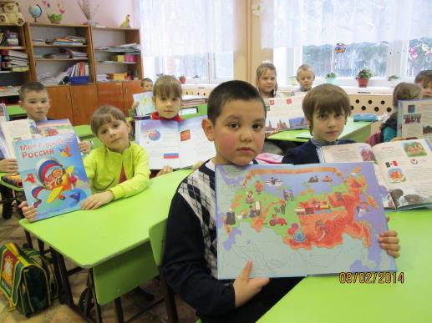
Теоретические занятия
Беседы
Узнать самое важное о России, запомнить родной флаг и герб, выучить слова гимна поможет детям эта книга. Благодаря ей ребенок сможет показать на карте любой крупный город России, узнает много нового о народах нашей Родины, познакомиться с их традициями, национальными костюмами.
Работа с книгой

Slide 13
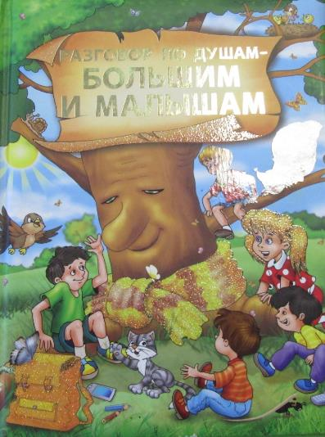
Теоретические занятия
Беседы
Книга содержит веселые стихи и мудрые сказки, рассказы про дружбу и взаимовыручку, о любви к Родине, о важности семьи, про братьев наших меньших…
Разговор по душам – большим и малышам: Книга для чтения. - М. : ООО «Бизнес - Меридиан», 2011.-96с. : цв.ил.
И.В.Монисова, Е.Ю.Геймбух

Slide 14
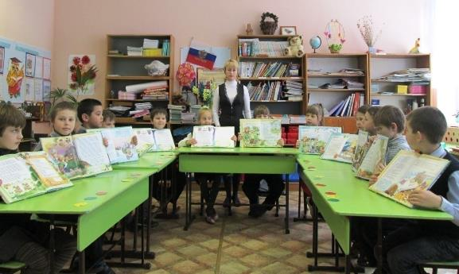
Теоретические занятия
Беседы
Книга, а так же содержащиеся в ней интересные игры и задания, которыми она дополнена, воспитывают чувство взаимопомощи и сотрудничества, учат общению и наблюдательности, способствуют формированию духовно-нравственных ценностей.
Работа с книгой

Slide 15
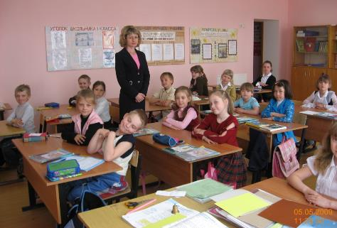
Теоретические занятия
Классные часы
На классные часы выносятся вопросы общества и права, здорового образа жизни, проходят обсуждения классных и школьных дел.
Классные часы посвящаются общественным событиям, юбилейным датам, праздникам, встречам с интересными людьми.

Slide 16
Теоретические занятия
Стенд

Slide 17
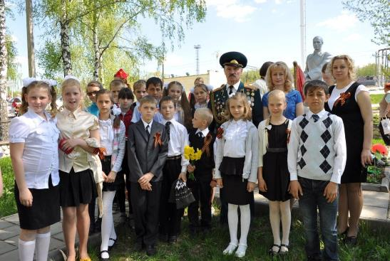
Теоретические занятия
Встречи с интересными людьми
Прославленный земляк, полковник – А.Д. Зайцев. Боевой и жизненный путь этого выдающегося человека проходил в Дальневосточном и Северокавказском военных округах, Африке, Германии, Анголе…
С 1994 г. – полковник запаса.
2001 – 2005 г.г. – преподаватель физкультуры в МОУ «Узуновская СОШ».
2005 – 2008 г.г. – создал и возглавил военно-патриотический клуб «Патриот».
С 2008 г. продолжает трудовую деятельность в ССК «Вятич».

Slide 18
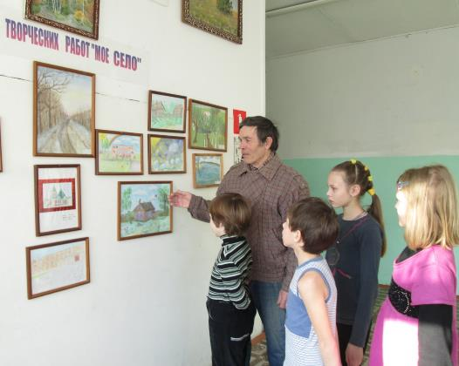
Теоретические занятия
Встречи с интересными людьми
Прославленный земляк, художник – А.В. Доронин.
Закончил народный университет им. Н.К. Крупской. Профессия стала его настоящим хобби. В своих многочисленных картинах художник отражал разные состояния природы. Его произведения: «Краски осени», «Хлеба зреют», «Летний день» и т.д. заняли призовые места в различных конкурсах.
Более 30 картин Анатолия Викторовича радуют гостей и работников Дома культуры с. Узунова и более 20 картин он подарил в Узуновскую СОШ.

Slide 19
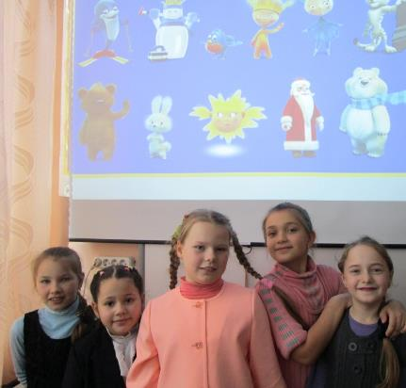
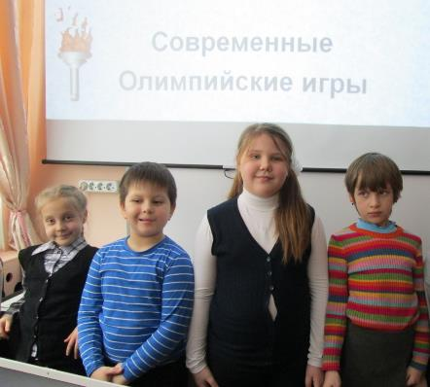
Теоретические занятия
Просмотр и обсуждение видеоматериала
Современная и интересная форма организации внеурочной деятельности на теоретических занятиях.

Slide 20
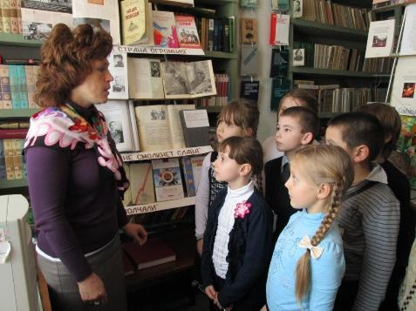
Теоретические занятия
Экскурсии
Много полезного, интересного, познавательного ребята узнают и открывают для себя в школьной библиотеке - в самом таинственном уголке, со множеством красочных, причудливо оформленных, увлекательных книг.

Slide 21
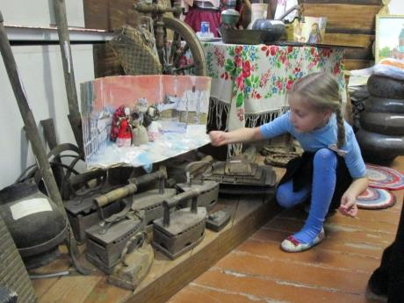
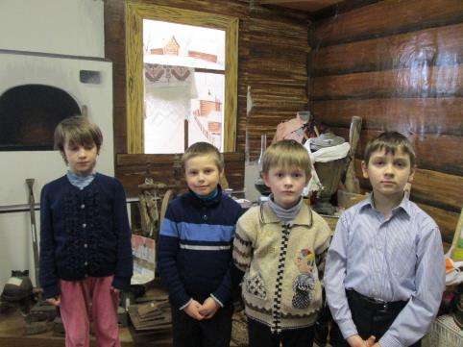
Теоретические занятия
Экскурсии
Вот уже 40 лет в школе работает краеведческий музей, где размещены исторические экспонаты, материалы о земляках, участниках ВОВ…
Ребята с особым трепетом и восторгом изучают историю своего родного края.

Slide 22
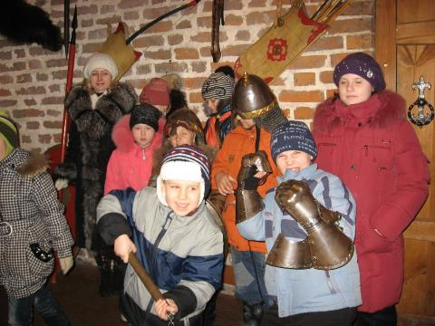
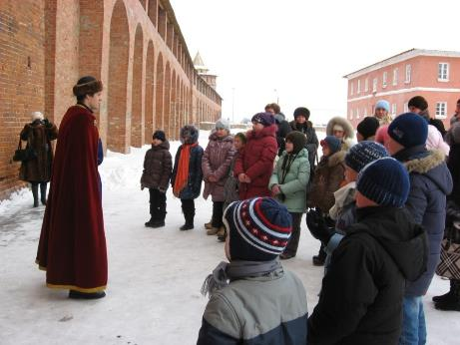
Теоретические занятия
Поездки по историческим и памятным местам
Город Коломна. Кремль. Именно здесь ребята ощутили себя настоящими русскими витязями.

Slide 23
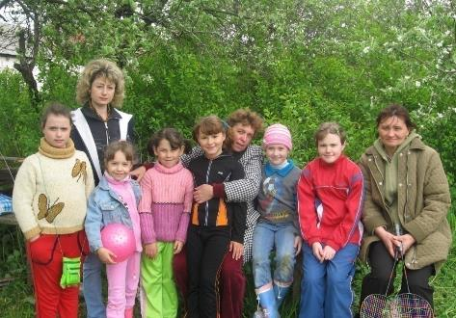
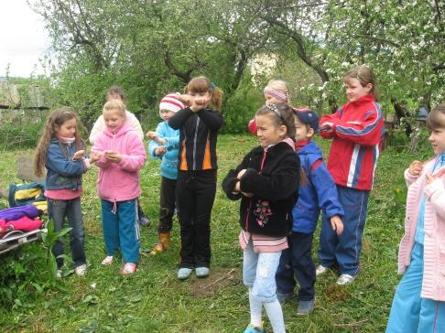
Теоретические занятия
Экскурсия в природу
Милый сердцу уголок – речка, солнце и цветок.

Slide 24
Формы организации внеурочной деятельности
Практические
занятия
Викторины
Праздники
Трудовые дела
Соревнования
Творческие
конкурсы
Творческие
проекты
Notes:
24

Slide 25
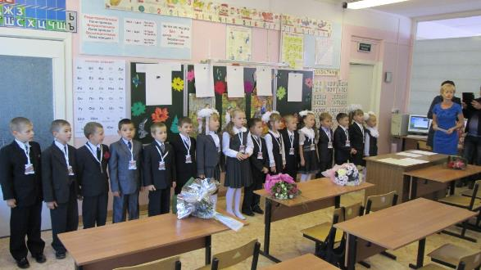
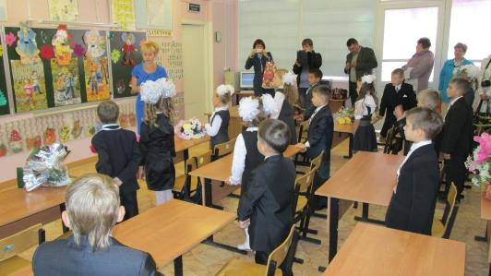
Практические занятия
Праздники
1 сентября «Путешествие в Страну Знаний» - долгожданный и торжественный праздник для детей и взрослых.
Notes:
25

Slide 26
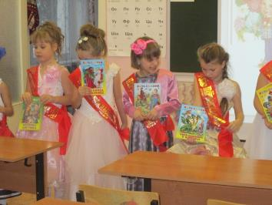
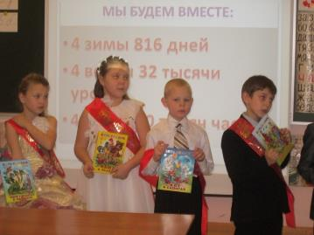
Практические занятия
Праздники
«Посвящение в первоклассники»
Несколько месяцев пробных
занятий,
Дались нам просто и очень легко.
Значит теперь мы отправимся к знаниям,
С гордым названием – УЧЕНИКИ!
Notes:
26

Slide 27
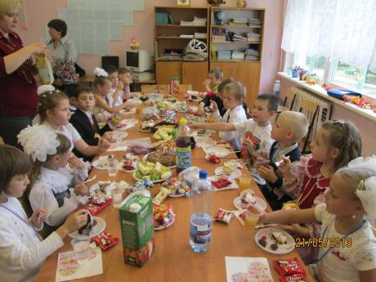
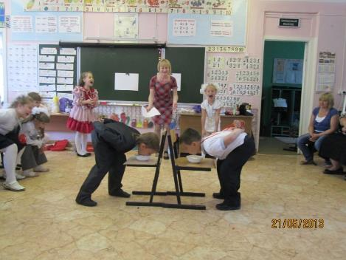
Практические занятия
Праздники
«Ура! Каникулы!»
Мы играем и поем,
Очень весело живем!
Notes:
27

Slide 28
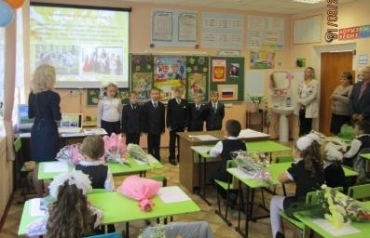
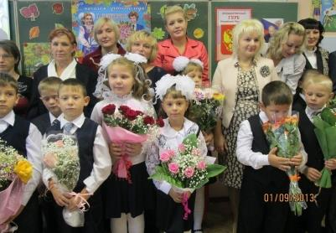
Практические занятия
Праздники
«Урок мира»
Ребята немного повзрослели, и теперь могут не только отгадывать загадки, читать сказки, но и рассказать о том, что такое школа, о государственных символах, о правах и обязанностях учащихся.
Notes:
28

Slide 29
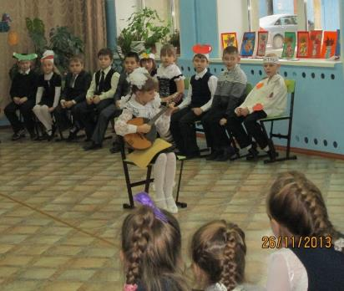
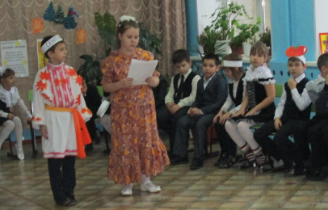
Практические занятия
Праздники
«Осенний бал»
Ребята впервые приготовили этот праздник для всей начальной школы. Он получился интересным, красочным и познавательным.
Notes:
29

Slide 30
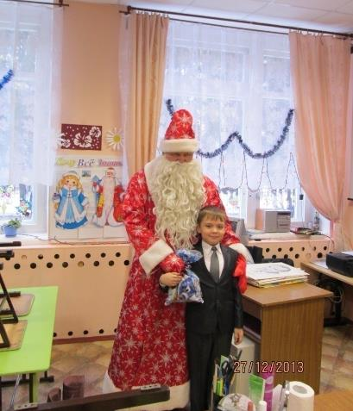
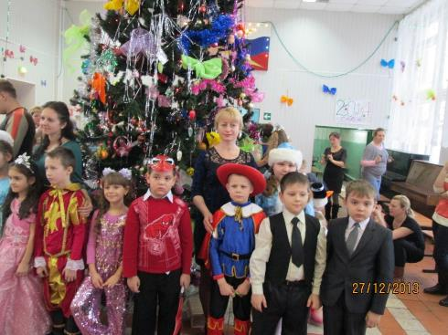
Практические занятия
Праздники
«Новогодний бал»
Этот праздник – Новый Год,
Все желания исполнит,
Все мечты осуществит!
Notes:
30

Slide 31
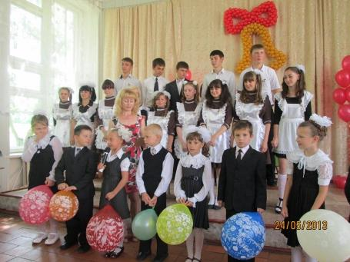
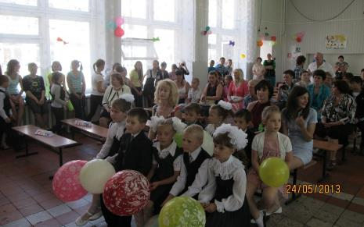
Практические занятия
Праздники
«Последний звонок»
Напутствия в шуточной форме выпускникам школы – смелый шаг для первоклассников!
Notes:
31

Slide 32
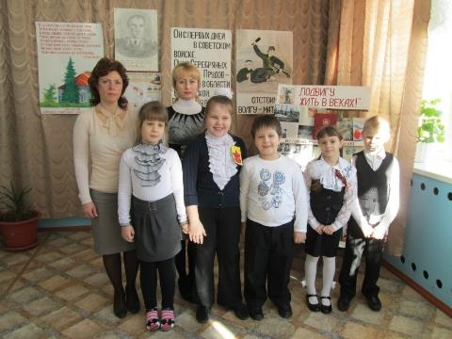
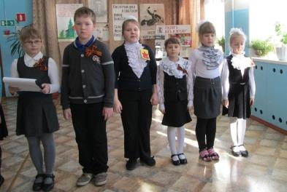
Практические занятия
Праздники
«Подвигу жить в веках»
114-я годовщина со дня рождения Дважды Героя Советского Союза Маршала Советского Союза, прославленного земляка
В.И. Чуйкова.
Сталинградская битва
Notes:
32

Slide 33
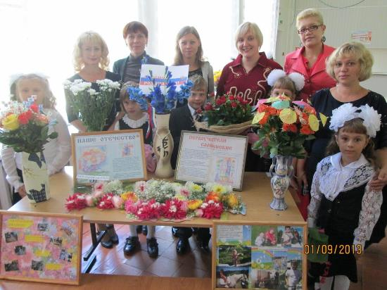
Практические занятия
Конкурс
«Цветочная сказка»
Волшебное превращение цветов в «Государственный флаг», «Карту России», «Летние каникулы», «Школу»… можно увидеть только на традиционном конкурсе «Цветочная сказка». Итог конкурса – 1 место.
Notes:
33

Slide 34
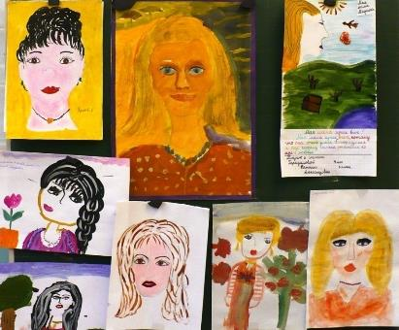
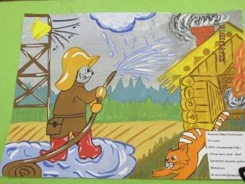
Практические занятия
Творческие конкурсы
Воспитывать у школьников чувство прекрасного, развивать их способности, формировать понимание значимости искусства в жизни каждого гражданина помогают творческие конкурсы.
Notes:
34

Slide 35
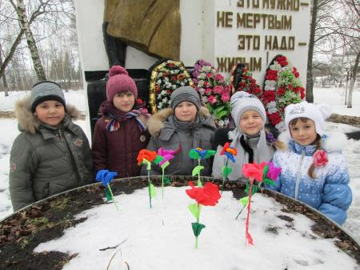
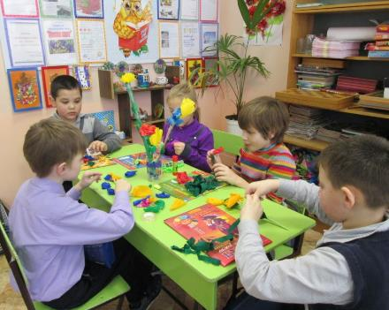
Практические занятия
Коллективные творческие дела
«И помнит мир спасенный…»
Гордимся подвигом мы Вашим,
От всей души с поклоном нашим...
Мы прямо говорим:
«Спасибо доблестным солдатам,
Что отстояли мир когда-то…!»
Notes:
35

Slide 36
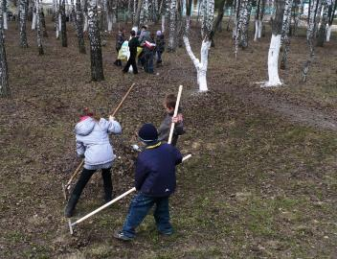
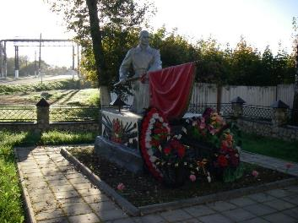
Практические занятия
Трудовые дела
Хорошо нам на школьном просторе,
Благодатно – уют и покой!
Убираем мы вместе и дружно,
Святые места и школьный двор.
Notes:
36

Slide 37
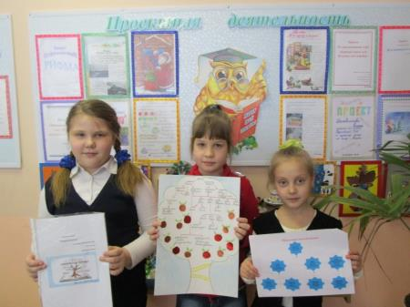
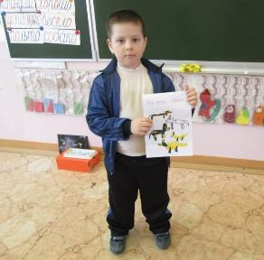
Практические занятия
Творческие проекты
Творческие проекты очень интересны и любимы детьми. В них ребята отражают свою любовь к родному краю, своей семье, рассказывают о своих забавных маленьких питомцах.
Notes:
37

Slide 38
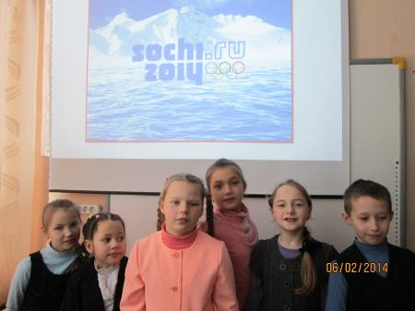
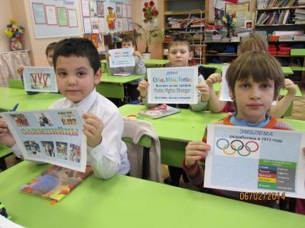
Практические занятия
Наблюдения учащихся за событиями в стране
Быть красивым – это круто!
Быть здоровым – это класс! Победить на этих играх –
Это высший пилотаж!
Notes:
38

Slide 39
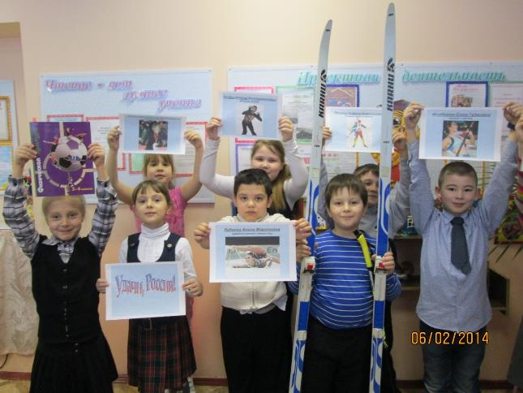
Практические занятия
Участие в конкурсах
1 место в школьном фотоконкурсе «Олимпиада в Сочи – 2014»
Команду России поддержим сейчас!
Победа в Сочи будет у нас!
Notes:
39

Slide 40
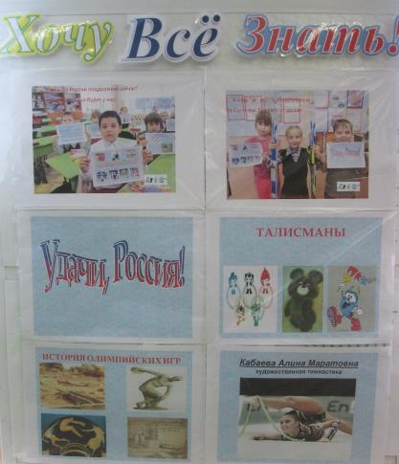
Практические занятия
Стенд
Наши победы на Олимпиаде в «Сочи – 2014»
Оформлен для того, чтобы продлить радость от побед наших олимпийцев, приобщиться к Олимпийскому движению в нашей стране и надолго оставить память о грандиозном событии в Сочи.
Notes:
40

Slide 41
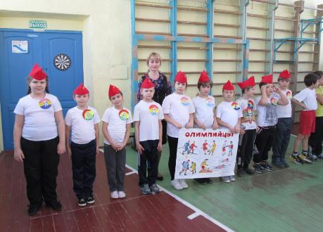
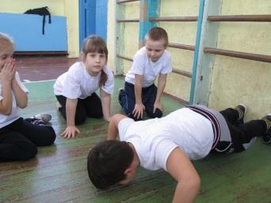
Практические занятия
Игра гражданского и патриотического содержания
Игра «Зарница» - 3 место
Ребята впервые участвовали в традиционной общешкольной игре военно-патриотического направления.
Восторгу и радости не было конца…!
Notes:
41

Slide 42
Конечный результат 4-х ступеней программы «Я – гражданин России» – это высоконравственный, творческий, компетентный гражданин России, принимающий судьбу Отечества, как свою личную; осознающий ответственность за настоящее и будущее своей страны. На основе результатов 2-х ступеней этой программы в моей деятельности на данном этапе можно сделать выводы: - учащиеся радуются успехам и переживают за неудачи своих одноклассников; - ребята проявляют заботу, доброжелательность к своим родным и близким, школьным товарищам; - ребята активнее стали участвовать во всех сферах школьной жизни.
Notes:
42

Slide 43
СПАСИБО ЗА ВНИМАНИЕ!

